Slide 1


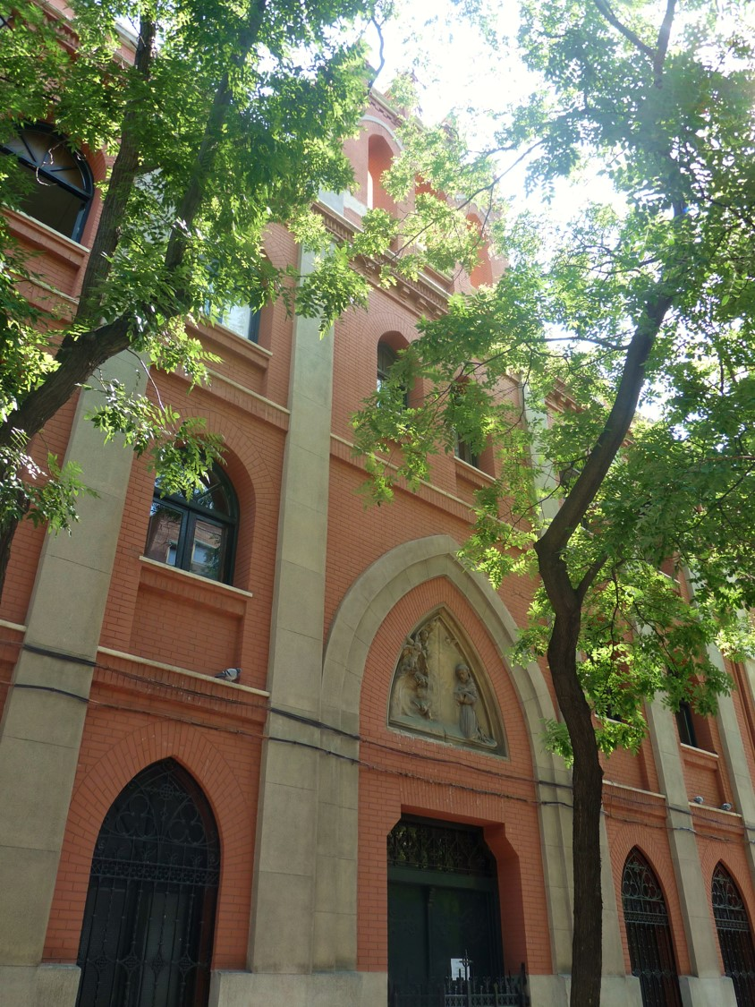
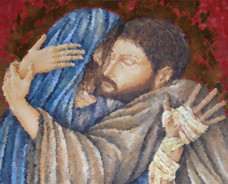
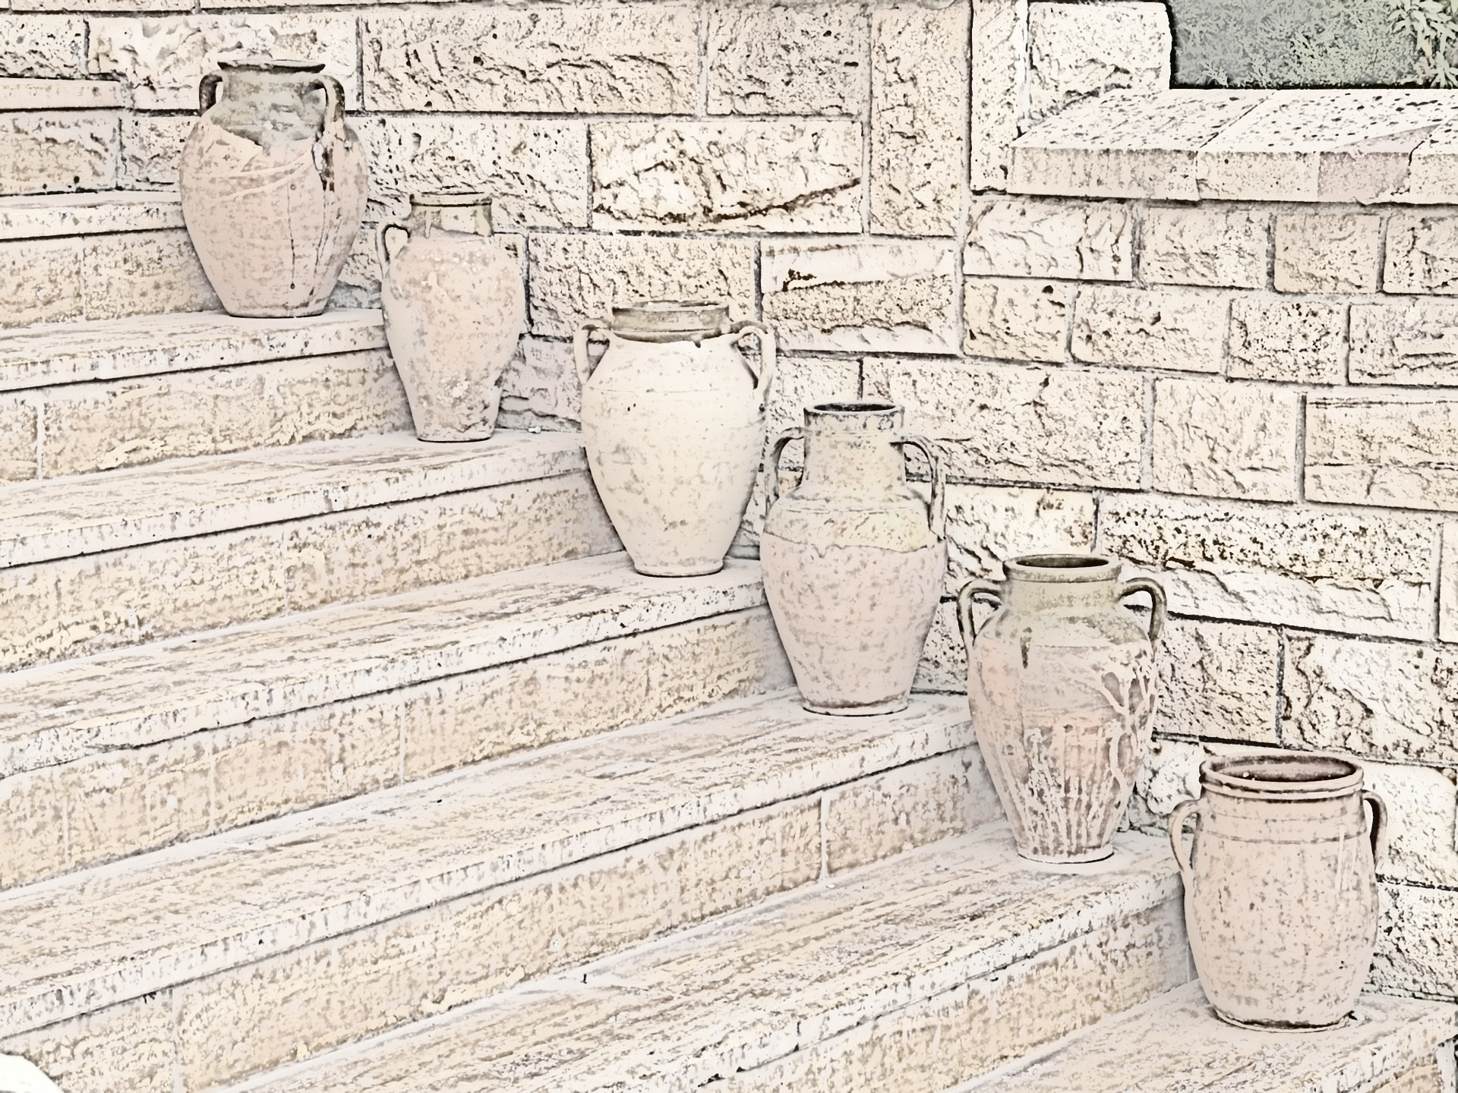
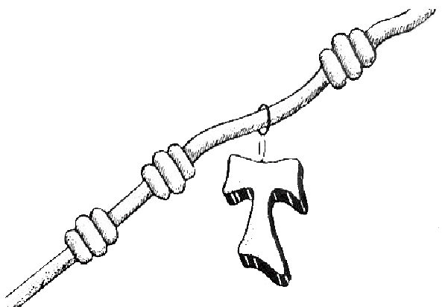
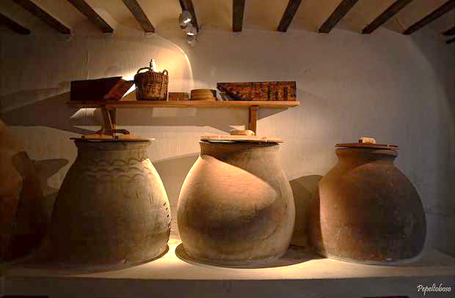

EL ESPÍRITU NOS TRANSFORMARÁ
EN ODRES
NUEVOS
“Cada uno, como buen administrador de la multiforme gracia de Dios, ponga al servicio de los demás el Carisma que haya recibido” 1P 4-10

Slide 2



En la Espiritualidad Franciscana
CONTEMPLAMOS
al Poverello de Asís
Como un referente
inspirador para la visión Franciscana de entender
una economía
responsable y fraterna.

Slide 3

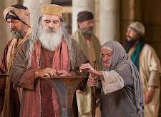
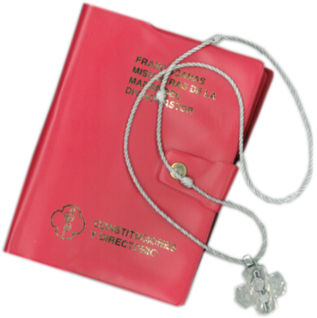
PREPARAMOS EL
CORAZÓN PARA ACOGER
LA PALABRA
Necesitamos hacernos preguntas correctas, porque las preguntas
guían nuestra percepción.

Slide 4
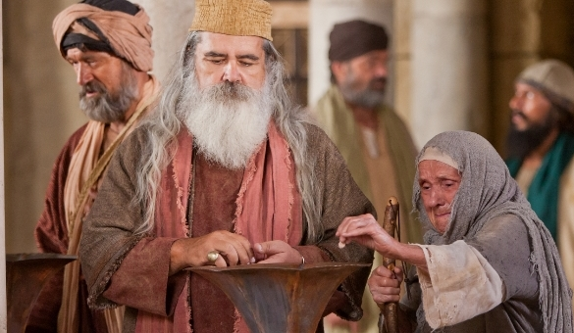

“En aquel tiempo, alzando Jesús
la mirada, vio a unos ricos que echaban sus donativos en el arca
del Tesoro;

Slide 5
También vio a una viuda pobre que
echaba allí dos moneditas, y dijo:
de verdad os digo que esta viuda
Pobre ha echado más que todos.

Slide 6
Porque todos éstos han echado
como donativo de lo que les
sobraba, ésta en cambio ha
echado de lo que necesitaba,
todo cuanto tenía para vivir. (Lc. 21, 1-4)

Slide 7

DAR HASTA QUE DUELA

Slide 8

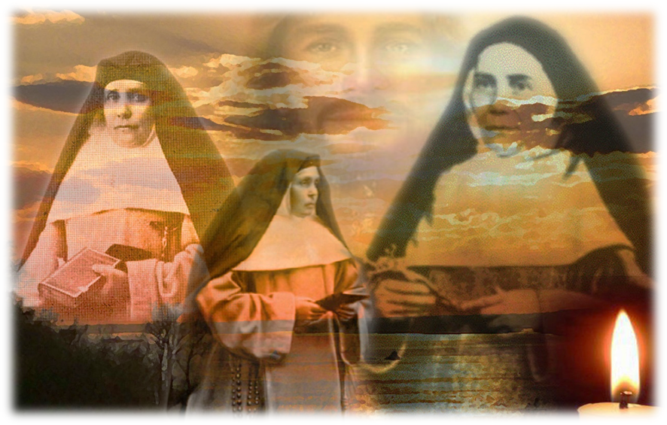
Llamadas a ser
odres nuevos eN la administración
DE bienes

Slide 9
Desde dónde?
El CARISMA como
instrumento de gestión
porque la misión y el
espíritu fundacional inspira
y orienta el modo
de administrar los
bienes que se nos confían

Slide 10

Desde dónde?
El DISCERNIMIENTO
como herramienta que acompaña lo que toca
a la gestión de los bienes.

Slide 11
Desde dónde?
La TRANSPARENCIA que hace posible la llamada a la corresponsabilidad de todas en el sostenimiento de la vida y misión.

Slide 12
Desde dónde?
La FORMACIÓN para que incorporemos elementos carismáticos propios a la gestión y adquiramos competencias técnicas para el desempeño
de este servicio.

Slide 13
PADRE NUESTRO
(Recitado por equipo de Administración)
Padre nuestro, que estás en nosotras, en lo más profundo de nuestro interior.
Empújanos a traer tu Reino a este mundo, tu Reino de justicia, de verdad, de amor fraterno, de solidaridad, paz y alegría.
Aliéntanos a cumplir tu voluntad, a practicarla y difundirla, aquí en la tierra.

Slide 14
Que luchemos por conseguir el agua y los alimentos para nuestros hermanos pobres...
Y no sólo la comida, sino también la sanidad, la educación, el trabajo, la felicidad y la dignidad.

Slide 15
Danos fuerza para no caer en la superficialidad, el olvido de Ti y de los hermanos, el desamor, la indiferencia, el despilfarrar nuestras vidas y nuestros bienes materiales.

Slide 16
No permitas que practiquemos el mal en ninguna de sus formas: avísanos, frénanos.
EL ESPÍRITU NOS TRANSFORMARÁ
EN ODRES
NUEVOS

